Slide 1

¿Cómo crear personajes?
Prof Rocío Díaz
Prof Francisca Pérez
Prof Mijamín Aravena

Slide 2
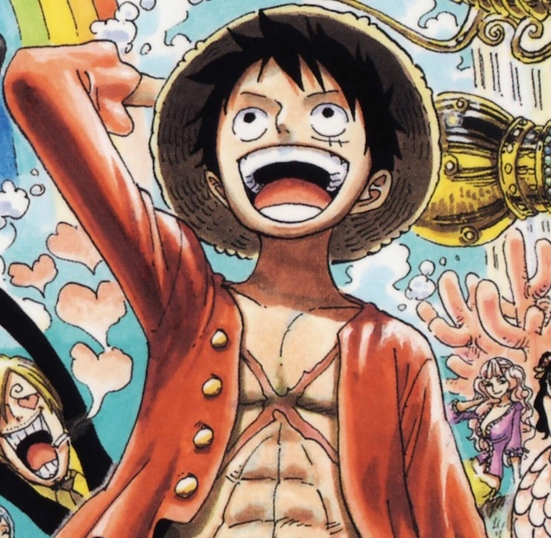
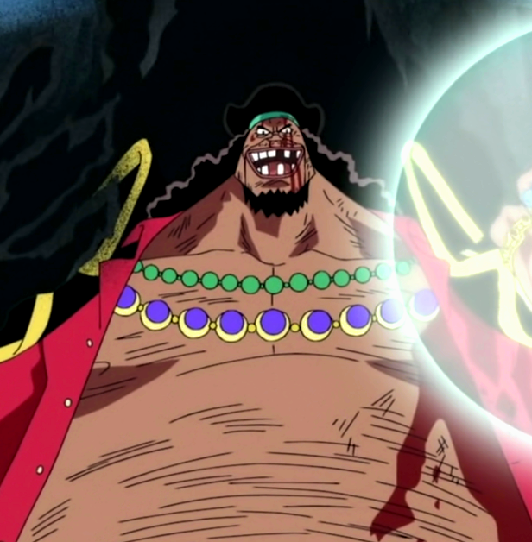
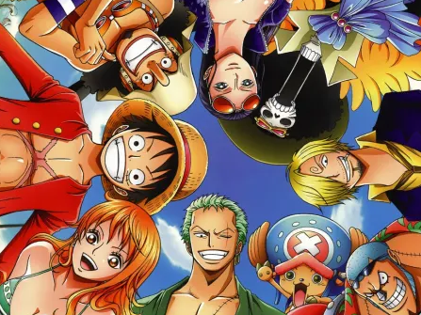
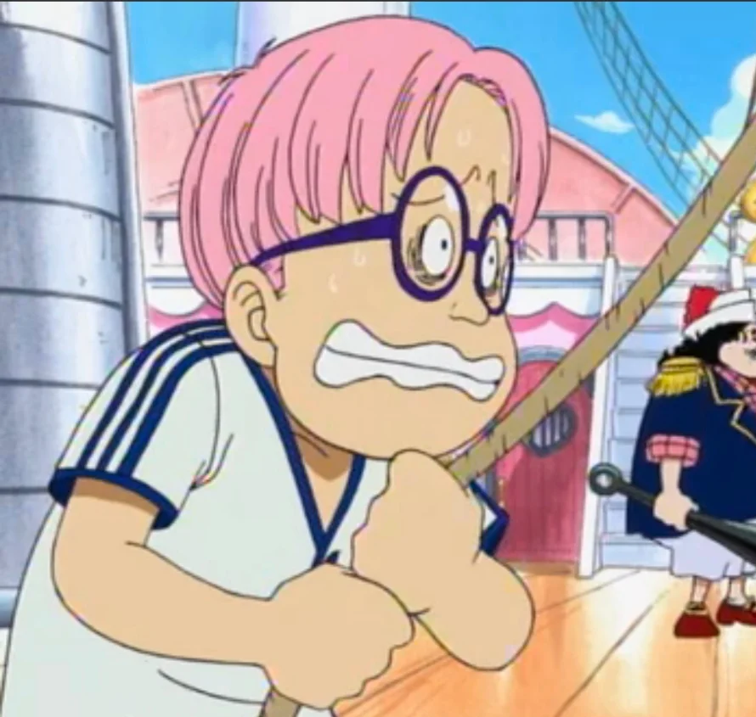
Categorías clásicas: grado de participación en la historia
Protagonista
Antagonista
Secundario
Incidental- NPC
Tiene mayor participación en la historia
Es la fuerza opuesta al protagonista
Participan en menor grado en la historia
Participación casi mínima, son instrumentales

Slide 3
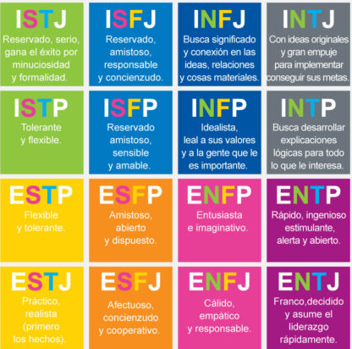
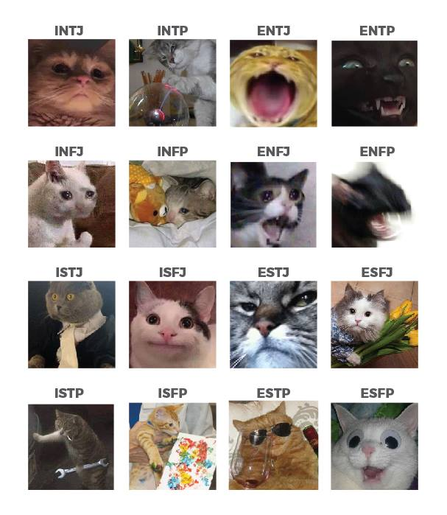
Clasificaciones modernas: MBTI

Slide 4
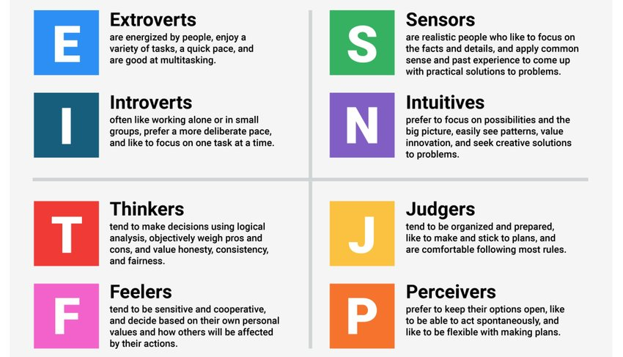

Slide 5
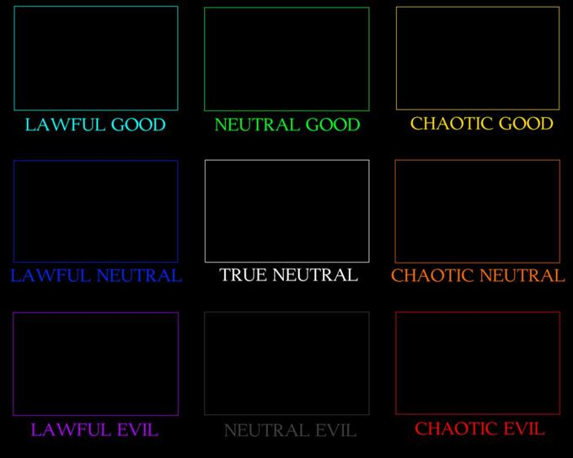

Slide 6
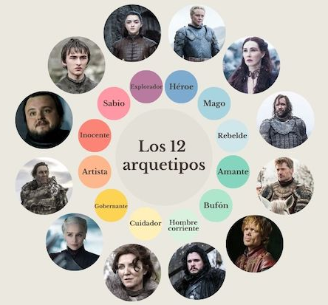
Arquetipos y Estereotipos: ¿herramientas útiles o armas peligrosas?
Un arquetipo es una estructura o ejemplo de ideas del cual se derivan otros tantos para modelar los pensamientos y actitudes propias de cada individuo, conjunto, sociedad o sistema.

Slide 7
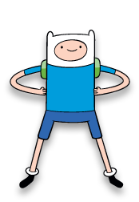
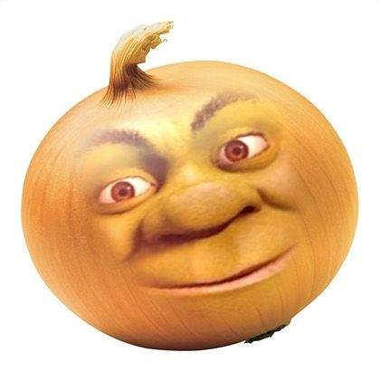
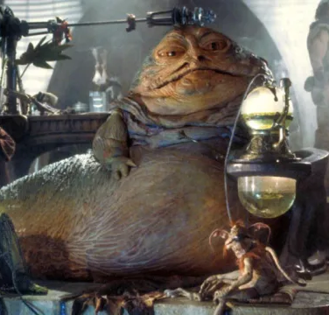
¿Qué necesita un personaje para ser verosímil?
Movilidad
Capas
Evolución
¿Tu personaje es estático o dinámico?¿Recorre lugares físicos o en su mente? ¿o quizás orquesta su plan desde las sombras?
¿Tu personaje se caracteriza por más de una cosa? ¿Tiene un pasado, ideales o una motivación en la vida? Es importante la cebolla.
A diferencia de los personajes planos, los evolutivos son los que cambian o progresan con cada experiencia vivida, adquiriendo sabiduría.

Slide 8
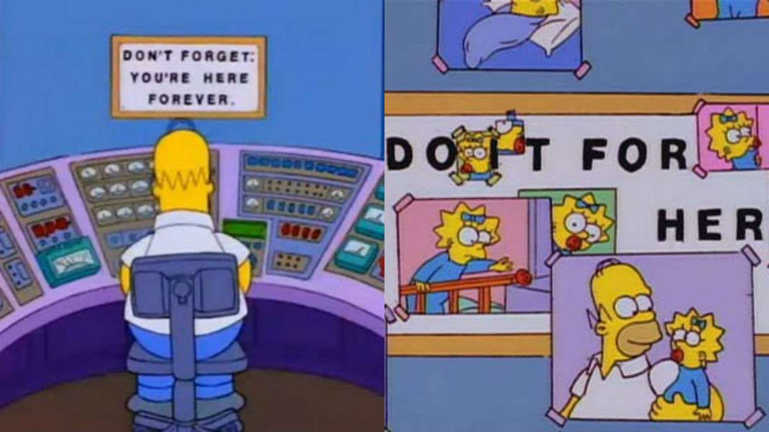
¡Dale un motivo a tu personaje!
¿Cuál es el motor de tu héroe/heroin@? ¿Un ser querido? ¿Un sueño de infancia?¿Quizás por venganza o avaricia? Dar a tu personaje un motivo por el cual luchar te ayudará a justificar sus acciones, pensamientos y relaciones.

Slide 9
¡Empecemos!

